Slide 1



Tuần 5- tiết 5
Bài 3. TÌM ĐƯỜNG ĐI TRÊN BẢN ĐỒ

Slide 2


Bài 3. TÌM ĐƯỜNG ĐI TRÊN BẢN ĐỒ
Phương hướng trên bản đồ
Nội dung
  1
Tỉ lệ bản đồ
  2
Tìm đường đi trên bản đồ
  3

Slide 3


Bài 3. TÌM ĐƯỜNG ĐI TRÊN BẢN ĐỒ
Phương hướng trên bản đồ
1

Slide 4



1 Phương hướng trên bản đồ
Hình thức: Cá nhân
Bắc
Dựa vào hình 3.1, em hãy cho biết các hướng chính và các hướng trung gian trên bản đồ?
Tây Bắc
ĐôngBắc
Tây
Đông
Tây Nam
Đông Nam
Nam
Hình 3.1. Các hướng chính

Slide 5


1 Phương hướng trên bản đồ
Phươnghướng
Bắc
Tây Bắc
ĐôngBắc
Các hướng chính:
Bắc
Nam
Đông
Tây
Đông
Tây
Tây Nam
Đông Nam
Nam
Đông Bắc
Tây Bắc
Đông Nam
Tây Nam.
Hình 3.1. Các hướng chính
Các hướng trung gian:

Slide 6
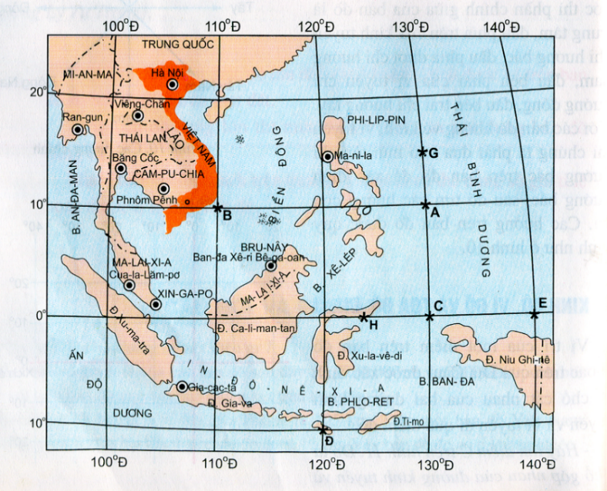


1 Phương hướng trên bản đồ
Dựa vào đâu để xác định phương hướng trên bản đồ?
Sử dụng hệ thống kinh tuyến, vĩ tuyến qui ước như sau:
Phần giữa bản đồ là trung tâm
Phía trên của các kinh tuyến chỉ hướng bắc, phía dưới của kinh tuyến chỉ hướng nam.
Bên trái của vĩ tuyến chỉ hướng tây, đầu bên phải chỉ hướng đông.

Slide 7
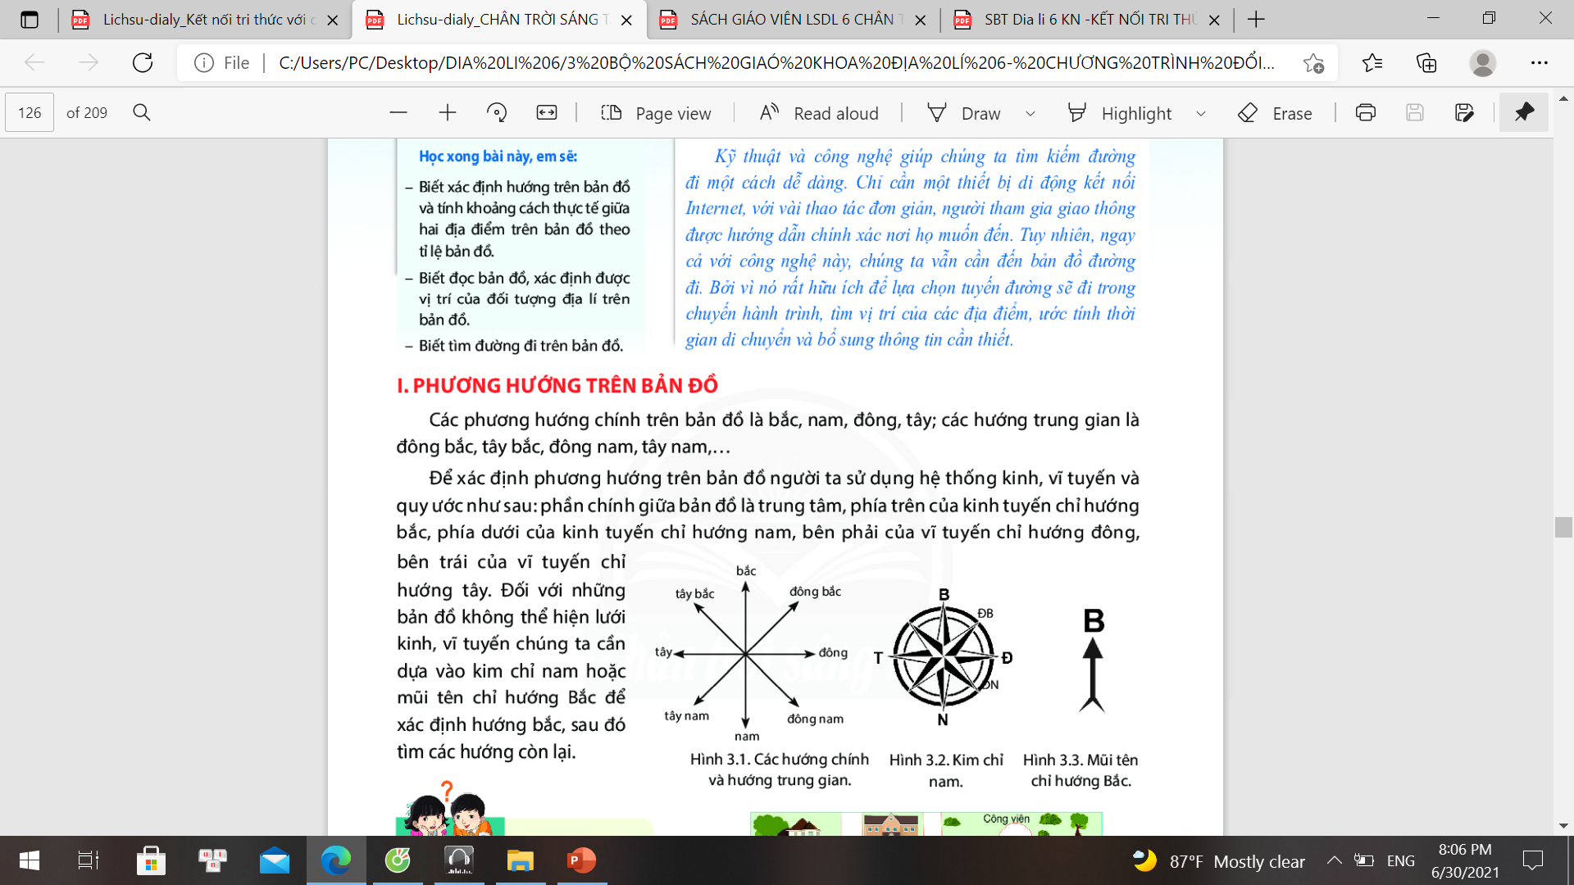


1 Phương hướng trên bản đồ
Cần dựa vào kim chỉ nam
Mũi tên chỉ hướng Bắc
Xác định hướng Bắc sau đó tìm các hướng còn lại
Lưu ý
Kim chỉ nam
Đối với những bản đồ không thể hiện lưới kinh tuyến và vĩ tuyến
Mũi tên chỉ hướng bắc

Slide 8


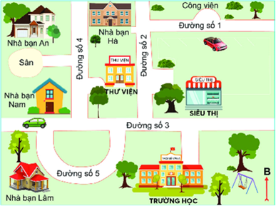
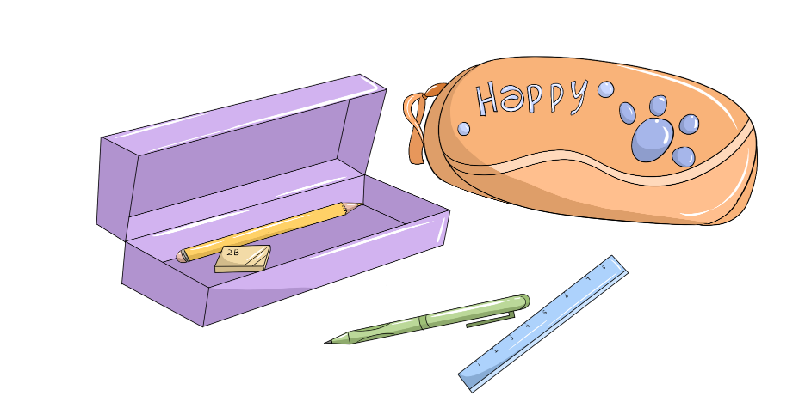

AI NHANH HƠN
Công viên
Siêu thị ở phía nào của lược đồ? Công viên ở phía nào của lược đồ ?
Đông Bắc。
Siêu thị
Phía Đông

Slide 9

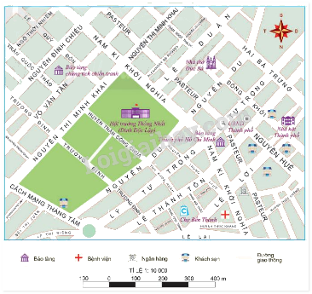
Hoàn thành bài tập SGK trang 120
Dựa vào thông tin trong bài và quan sát hình 3.4, em hãy:
- Xác định vị trí của Hội trường Thống Nhất (Dinh Độc Lập), chợ Bến Thành, Nhà hát Thành phố và Nhà thờ Đức Bà.
- Cho biết Bảo tàng Thành phố Hồ Chí Minh ở phía nào của Hội trường Thống Nhất? Bảo tàng Thành phố Hồ Chí Minh ở phía nào của chợ Bến Thành?

Slide 10
Hoàn thành bài tập SGK trang 120
–Vị trí của Hội trường Thống Nhất (Dinh Độc Lập) nằm ở giữa bản đồ
- Chợ Bến Thành nằm phía Đông Nam của bản đồ
Nhà hát Thành phố nằm phía Đông của bản đồ
- Nhà thờ Đứa Bà nằm phía Đông Bắc của bản đồ
– Bảo tàng Thành phố Hồ Chí Minh nằm phía bên phải( phía Đông) so với Hội trường Thống Nhất.
– Bảo tàng Thành phố Hồ Chí Minh nằm phía trước, bên phải (phiá Đông Bắc) so với chợ Bến thành.

Slide 11




2
Tỉ lệ bản đồ

Slide 12

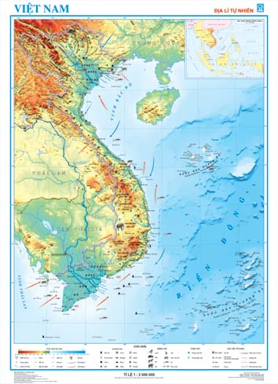
2 Tỉ lệ bản đồ
VIỆT NAM
ĐỊA LÍ TỰ NHIÊN
Đọc thông tin
- Bản đồ nào cũng có ghi tỉ lệ ở phía dưới hay ở góc bản đồ. Dựa vào tỉ lệ bản đồ, chúng ta có thể biết được khoảng cách trên bản đồ đã thu nhỏ bao nhiêu lần so với kích thước của chúng trên thực địa.
TỈ LỆ 1 : 2 000 000

Slide 13
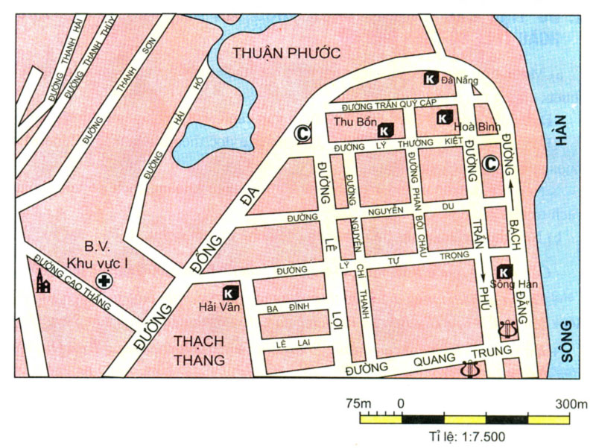


2 Tỉ lệ bản đồ
Hình thức: Cá nhân
PHIẾU HỌC TẬP
Quan sát tỉ lệ bản đồ . Trả lời các câu hỏi sau:
Đọc tỉ lệ số của bản đồ
Thước tỉ lệ được chia làm mấy đoạn bằng nhau ?
Mỗi đoạn tương ứng với bao nhiêu m?
Tỉ lệ bản đồ :
Tỉ lệ thước
Tỉ lệ số
Số tỉ lệ của bản đồ là 1 : 7.500
Tức là 1cm trên bản đồ tương ứng với 7500 cm (hay 75m) trên thực địa
Thước tỉ lệ chia làm 4 đoạn.
Mỗi đoạn dài 1cm tương ứng với 75m trên thực địa

Slide 14

2 Tỉ lệ bản đồ
Tỉ lệ bản đồ là gì?
1
Khoảng cách trên bản đồ
Là tỉ số
7 500
Khoảng cách ngoài thực tế
Tỉ lệ bản đồ :
Tỉ lệ thước
Tỉ lệ số
- Khái niệm: Tỉ lệ bản đồ cho biết mức độ thu nhỏ của khoảng cách trên bản đồ so với khoảng cách trên thực địa. Để thể hiện tỉ lệ bản đồ người ta dùng tỉ lệ số và tỉ lệ thước

Slide 15
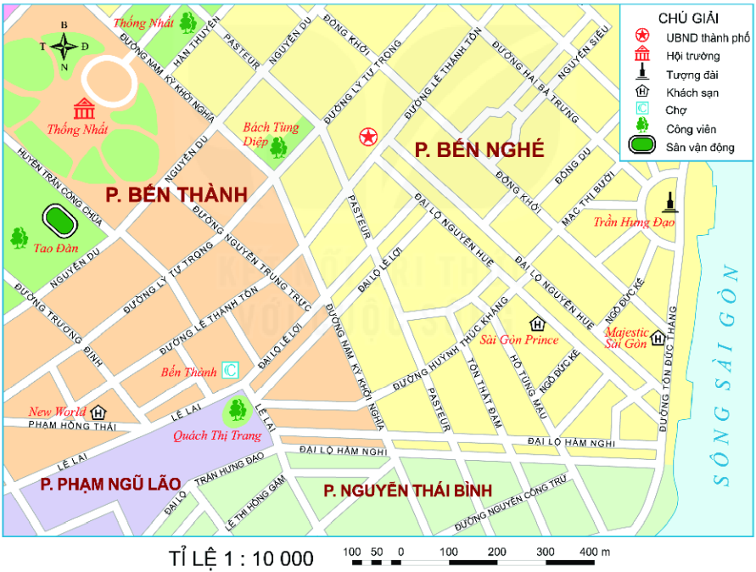
2 Tỉ lệ bản đồ
Với tỉ lệ 1 : 10 000
thì 1 cm trên bản đồ tương ứng với
10000 cm trên thực địa?
Tỉ lệ bản đồ cho chúng ta biết điều gì?
Bản đồ một khu vực của Thành phố Hồ Chí Minh

- Tỉ lệ bản đồ cho biết mức độ thu nhỏ độ dài giữa các đối tượng trên bản đồ so với thực tế là bao nhiêu.

Slide 16
Đọc thông tin
Để tính khoảng cách trên thực địa (theo đường chim bay) dựa vào tỉ lệ bản đồ, chúng ta cần thao tác như sau:
. Đo khoảng cách giữa hai điểm trên tờ bản đồ bằng thước kẻ.
. Đọc độ dài đoạn vừa đo trên thước kẻ.
. Dựa vào tỉ lệ bản đồ để tính khoảng cách trên thực địa.
Các bước tính khoảng cách trên thực địa dựa vào tỉ lệ bản đồ
Ví dụ : Trên bản đồ có tỉ lệ 1 : 2000 khoảng cách giữa hai điểm A và B là 5cm. Tính khoảng cách hai điểm đó ngoài thực tế.
Bài giải
Khoảng cách giữa hai điểm A và B ngoài thực tế là:
5 x 2000 = 10 000 (cm) = 100 m
Đáp số: 100 m

Slide 17


3
TÌM ĐƯỜNG ĐI TRÊN BẢN ĐỒ

Slide 18
3 TÌM ĐƯỜNG ĐI TRÊN BẢN ĐỒ
Em là người dẫn đường
Xác định hướng đi từ Hội trường Thống Nhất đến Nhà hát Thành phố.
Từ Nhà hát Thành phố đến chợ Bến Thành.
Xác định tuyến đường ngắn nhất để đi từ Hội trường Thống Nhất đến chợ Bến Thành.

Slide 19
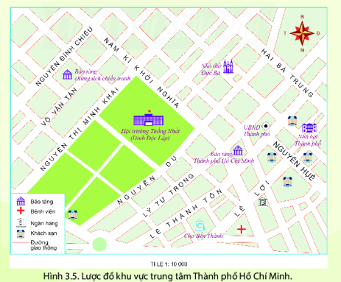
Kết luận
1. Xác định hướng đi
- Hướng đi từ Hội trường Thống Nhất đến Nhà hát Thành phố: đi về hướng đông.
- Hướng đi từ Nhà hát Thành phố đến chợ Bến Thành: đi về hướng tây nam.
2. Tuyến đường ngắn nhất để đi từ Hội trường Thống Nhất đến chợ Bến Thành: đi đường Nguyễn Trung Trực, sau đó rẽ phải vào đường Lê Thánh Tôn.

Slide 20

3 TÌM ĐƯỜNG ĐI TRÊN BẢN ĐỒ
Nêu các bước tìm đường đi trên bản đồ?
01
Xác định nơi đi, nơi đến, hướng đi trên bản đồ
Tìm các cung đường có thể đi, chọn cung đường thích hợp
02
03
Dựa vào tỉ lệ bản đồ, xác định khoảng cách thực tế

Slide 21
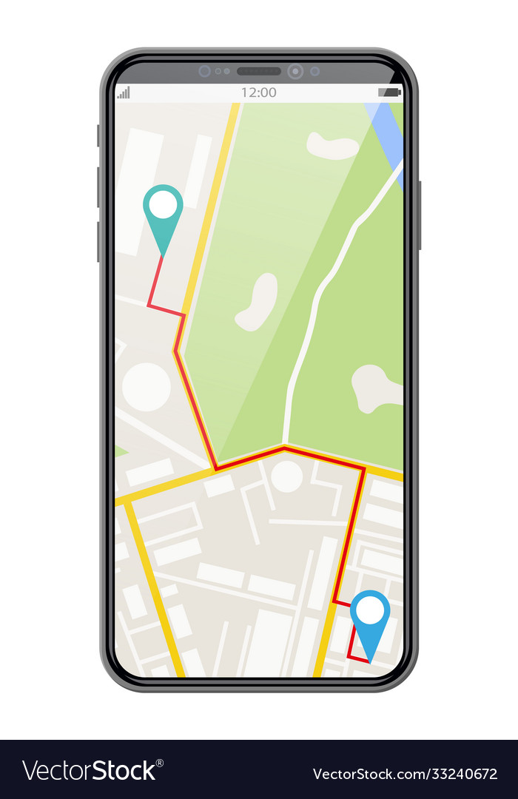

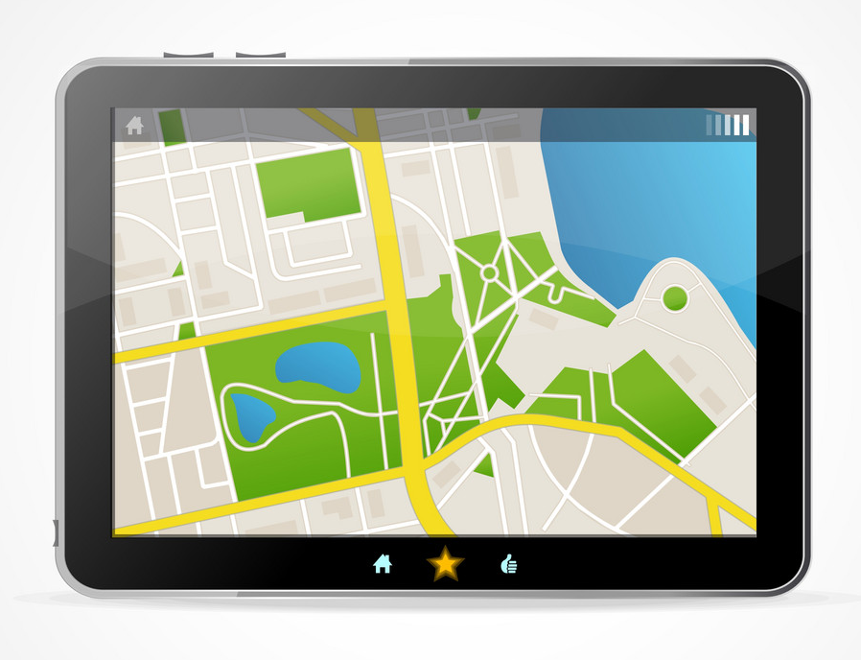
Có thể em chưa biết?
Tìm đường đi trên google map
Trang wed: http //www.google.com maps

Slide 22
LUYỆN TẬP
Hình thức: Cá nhân
Quan sát hình 3.5, em hãy thực hiện những nhiệm vụ sau để đo tính khoảng cách và tìm đường đi trên bản đồ:
Câu 1: Cho biết với tỉ lệ 1:10 000 thì 1 cm trên bản đồ tương ứng với bao nhiêu m trên thực địa ?
Câu 2: Sử dụng tỉ lệ số hoặc tỉ lệ thước để đo và tính khoảng cách trên thực địa theo đường chim bay giữa các địa điểm sau (đơn vị:m):
- Khoảng cách từ Bảo tàng Chứng tích chiến tranh đến Uỷ ban Nhân dân Thành phố Hồ Chí Minh.
- Chiều dài đường Nam Kì Khởi Nghĩa đoạn từ ngã tư với đường Nguyễn Đình Chiểu đến ngã tư với đường Lý Tự Trọng.

Slide 23
LUYỆN TẬP
a. Các em đo khoảng cách từ Bảo tàng Chứng tích chiến tranh đến Uỷ ban Nhân dân Thành phố Hồ Chí Minh. Gỉa sử khoảng cách em đo được là a (cm)
Tỉ lệ bản đồ 1:10 000 thì 1 cm trên bản đồ ứng với 100m
=> a cm trên bản đồ tương ứng với: 100x a (m)
b. Chiều dài đường Nam Kì Khởi Nghĩa đoạn từ ngã tư với đường Nguyễn Đình Chiểu đến ngã tư với đường Lý Tự Trọng là b (cm)
Tỉ lệ bản đồ 1:10 000 thì 1 cm trên bản đồ ứng với 100m
=> b cm trên bản đồ tương ứng với: 100x b (m)

Slide 24
AI NHANH HƠN
Siêu thị ở phía nào của lược đồ? Công viên ở phía nào của lược đồ
Nhà bạn An nằm phía nào của lược đồ?
Công viên
Đông Bắc。
Công viên
Tây Bắc。
Siêu thị
Phía Đông

Slide 25
CÂU HỎI TRẮC NGHIỆM
Câu 1.Đâu không phải là hướng chính trên bản đồ?
A. Đông Bắc. B. Bắc. C. Nam. D. Tây.
Câu 2.Theo quy ước phần chính giữa bản đồ là trung tâm, phía trên kinh tuyến chỉ hướng nào?
A. Bắc. B. Nam. C. Đông. D. Tây.
Câu 4.Theo quy ước phần chính giữa bản đồ là trung tâm, bên phải vĩ tuyến chỉ hướng
A. Đông. B.Tây. C. Nam. D. Bắc.
Câu 5.Trên bản đồ tỉ lệ 1 : 2000 khoảng cách giữa hai điểm A và B là 5cm. Tính khoảng cách hai điểm đó ngoài thực tế?
A.100000m. B.10000m. C.1000m. D.100m.

Slide 26



VẬN DỤNG
Sử dụng bản đồ du lịch Việt Nam
Lên kế hoạch cho một chuyến đi chơi trong ba ngày. Hãy chọn các điểm dừng chân và ghi chép cụ thể cho chuyến đi. Hãy chọn phương tiện di chuyển, nơi em dự định tham quan, nghỉ đêm, món ăn sẽ thưởng thức,... Hãy nêu rõ những lí do lựa chọn của em

Slide 27

Cảm ơn quý thầy cô và các em,
Chúc quý thầy cô và các em sức khỏe!

